Slide 1
Interrupts
פסיקות

Slide 2
Interrupts
פסיקה (Interrupt) היא אות המגיע למעבד מרכיב חומרה או תוכנה המציינת אירוע שצריך התייחסות
הפסיקה מאותת למעבד על מצב בעדיפות גבוהה הדורש הפסקה של הקוד הנוכחי אותו המעבד מבצע
המעבד מפסיק את הפעילות הנוכחית, שומר את המצב, ומבצע את פונקציה הפסיקה
הפסיקה הינה זמנית, כשלאחריה המעבד חוזר למצב תפקוד רגיל
ישנן שתי סוגי פסיקות: חומרה ותוכנה

Slide 3
Interrupts
פסיקות חומרה
פסיקת חומרה משתמשות ע"י התקנים כדי להודיע שהם צריכים התייחסות ממערכת ההפעלה
פסיקות חומרה ממומשות ע"י סיגנלים אלקטרוניים שנשלחים למעבד ע"י התקן חיצוני
למעבד יש חוט שנקרא Interrupt-request line שדרכו מעבירים ההתקנים סיגנלים
כאשר המעבד מזהה סיגנל כזה הוא שומר את המצב הנוכחי שלו וקופץ לבצע את הפרוצדורה לביצוע הפסיקה שנמצאת בכתובת קבועה בזיכרון
הפרוצדורה קובעת את סיבת הפסיקה, מבצעת את הפעולות הנדרשות, מחזירה את המצב הקודם ומבצעת פסיקת חזרה על מנת להחזיר את המעבד למצב הקודם

Slide 4
Interrupts
פסיקות חומרה
במערכות מודרניות, למעבדים יש 2 קווי פסיקה. אחד אינו ניתן לתכנות ששמור לאירועים חריגים
השני, ניתן לתכנות וכיבוי ע"י המעבד לפני ביצוע תהליכים קריטיים כדי לא לאפשר לכל פסיקה להפריע לביצוע
מנגנון הפסיקות מקבל כתובת – מספר שבוחר פרוצדורה אחד מתוך כמה לצורך טיפול בפסיקה
הכתובת היא כניסה בטבלה שנקראת וקטור הפסיקות
הוקטור מכיל כתובות למנהלי פסיקות שונים
המטרה היא להוריד את זמן החיפוש איזה התקן ביצע את הפסיקה

Slide 5
Interrupts
פסיקות חומרה
IRQ (interrupt request) הוא סיגנל שנשלח למעבד המפסיק זמנית את התוכנית שרצה כעת ומאפשר לתוכנית מיוחדת לרוץ במקום
במעבדים x86 יש 16 IRQ
במחשבים מתקדמים יותר ישנם 24 IRQ שמאפשרים שימוש עד 255 קווים לפסיקות חומרה
למעבד ישנו בקר פסיקות PIC (Programmable Interrupt Controller) ששולט על הפסיקות. מחולק לשני בקרים Master ו – Slave

Slide 6
Interrupts
פסיקות חומרה
Master הוא הרכיב היחידי שיכול לשלוח פסיקות ישירות למעבד
ה Slave משדר פסיקות ל Master ואז הוא מעביר אותן למעבד
Master PIC
IRQ 0 – system timer (cannot be changed)
IRQ 1 – keyboard controller (cannot be changed)
IRQ 2 – cascaded signals from IRQs 8–15 (any devices configured to use IRQ 2 will actually be using IRQ 9)
IRQ 3 – serial port controller for serial port 2 (shared with serial port 4, if present)
IRQ 4 – serial port controller for serial port 1 (shared with serial port 3, if present)
IRQ 5 – parallel port 2 and 3 or sound card
IRQ 6 – floppy disk controller
IRQ 7 – parallel port 1. It is used for printers or for any parallel port if a printer is not present. It can also be potentially be shared with a secondary sound card with careful management of the port.

Slide 7
Interrupts
פסיקות חומרה
Slave PIC
IRQ 8 – real-time clock (RTC)
IRQ 9 – Advanced Configuration and Power Interface (ACPI) system control interrupt on Intel chipsets.
IRQ 10 – The Interrupt is left open for the use of peripherals
IRQ 11 – The Interrupt is left open for the use of
IRQ 12 – mouse on PS/2 connector
IRQ 13 – CPU co-processor or integrated floating point unit or inter-processor interrupt (use depends on OS)
IRQ 14 – primary ATA channel (ATA interface usually serves hard disk drives and CD drives)
IRQ 15 – secondary ATA channel

Slide 8
Interrupts
פסיקות תוכנה נגרמות ע"י אירוע חריג במעבד עצמו או ע"י הוראת פסיקה מיוחדת
פסיקות מהמעבד עצמו נקראות Trap או Exception ומשמשות עבור אירועים המתרחשים במהלך התוכנית שלא ניתנות לטיפול בתוכנית עצמה, כמו חלוקה ב 0
מערכת ההפעלה תתפוס את הפסיקות האלו ויכולה לעצור את ההוראה
פסיקות תוכנה אחרות מתפקדות בדומה לקריאות לפונקציה ומשמשות למגוון פעולות כמו בקשת שירותים מהתקני תוכנה, קריאה/כתיבה לדיסק וכד'

Slide 9
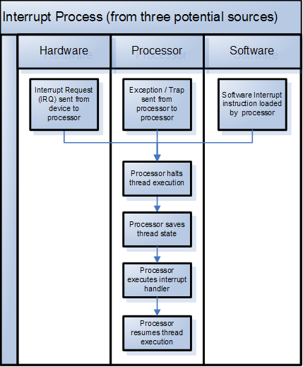
Interrupts

Slide 10
Interrupts
פסיקות חומרה
ניתן לחלק את הפסיקות למספר סוגים:
פסיקה ניתנת למיסוך – IRQ – ניתן להתעלם או לבטל את הפסיקה
פסיקה שאינה ניתנת למיסוך – פסיקת חומרה שלא ניתן להתעלם ממנה
פסיקה פנימית / פסיקה סינכרונית – פסיקה הנוצרת ע"י תוכנה עקב ביצוע פקודה מסויימת. פסיקה זו היא "צפויה" – ניתן לחזות את התעוררותה
פסיקות תוכנה – פסיקה הנוצרת בתוך המעבד ע"י ביצוע הוראה
פסיקת חומרה שאינה רצויה

Slide 11
Interrupts
לכל פסיקה יש את מטפל הפסיקות שלה
בעוד מספר פסיקות החומרה מוגבל במספר שורות ה IRQ, מספר פסיקות התוכנה אינו מוגבל

Slide 12
Signals
מערכות UNIX משתמשות ב Signal כדי להודיע לתהליך או לחוט (Thread) על אירוע
סיגנל נוצר ע"י אירוע מסויים
הסיגנל מעובד ומועבר לתהליך
לאחר שהועבר, הסיגנל חייב להתבצע
דוגמא לסיגנלים - גישה שגויה או חריגה לזיכרון או חלוקה ב 0
כאשר תוכנית תבצע אחת מהפעולות הנ"ל ייוצר סיגנל ויועבר אך ורק לתהליך הזה. זהו סיגנל סינכרוני

Slide 13
Signals
כאשר סיגנל יווצר ע"י אירוע חיצוני לתהליך, זהו סיגנל אסינכרוני
  סיום תהליך
כל סיגנל יכול להיות מטופל באחת משתי דרכים
  Default signal handler – מנהל ברירת מחדל
  User-defined signal handler – מנהל שהוגדר ע"י המשתמש
לכל סיגנל ישנו מנהל ברירת מחדל שמנוהל ע"י ה Kernel
המנהל הזה יכול להידרס ע"י המשתמש

Slide 14
Signals
כאשר התהליך הוא תהליך בודד, הסיגנל עובר לתהליך הזה
כאשר התהליך מחולק למספר תהליכונים ישנם מספר אפשרויות
  להעביר את הסיגנל רק לתהליכון שבו הסיגנל התחיל
  להעביר את הסיגנל לכל התהליכונים
  להעביר את הסיגנל רק לתהליכונים מסויימים
  ליצור תהליכון מיוחד שיקבל את הסיגנלים של התוכנית
השיטה תלויה בסוג הסיגנל שנוצר
סיגנלים סינכרוניים צריכים להיות מועברים רק לתהליכון שיצר אותם
עבור סיגנלים אסינכרוניים הדבר תלוי בסוג הסיגנל
  סיום תהליך ע"י המשתמש (ctrl-c) צריך להיות מועבר למשל, לכל התהליכונים

Slide 15
Signals
במערכת ההפעלה Linux ישנם 36 סיגנלים
לכל תהליך יש טבלה עם 36 כניסות, שבכל כניסה יש את כתובת הפונקציה שצריך לבצע כדי לטפל בסיגנל
רוב הפונקציות, הורגות את התהליך אחרי הסיגנל
תהליך יכול לשנות את טבלת הסיגנלים שלו ולכתוב פונקציות אחרות לטפל בסיגנל

Slide 16
Signals
פעולת ברירת המחדל כדי לטפל בסיגנל היא אחת מהבאות
סיום התהליך
יצירת קובץ core (מכיל מידע על התהליך לפני הסיגנל כמו תמונת הזיכרון ומידע נוסף כדי לנתח את הסיגנל) וסיום התהליך
עצירת התהליך
התעלמות מהסיגנל

Slide 17
Signals
SYNOPSIS
#include <signal.h>
void *signal(int sig_num, func());
void (*func)(sig)
DESCRIPTION
Except for the SIGKILL and SIGSTOP signals, the signal() function allows for a signal to be caught, to be ignored, or to generate an interrupt (if you try to do signal(SIGKILL, func); it will execute the default handler for SIGKILL and not func). The signals are defined in the file <signal.h>.

Slide 18
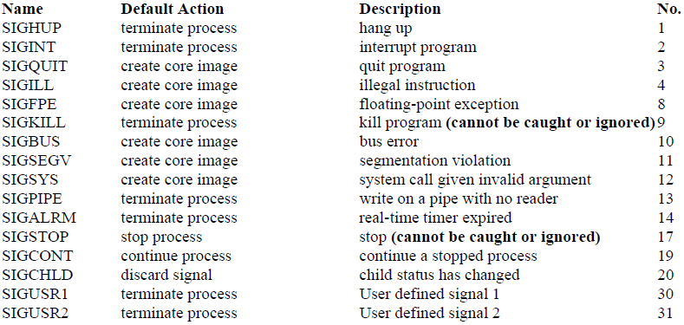
Signals

Slide 19
Signals
Blocking Signals:
1) SIG_IGN:
To ignore the signal func should be SIG_IGN. This will cause subsequent instances of the signal to be ignored and pending instances to be discarded. If SIG_IGN is not used, further occurrences of the signal are automatically blocked and func is called. The handled signal is unblocked with the function returns and the process continues from where it left off when the signal occurred.
Example:
// signal SIGILL is ignored (blocked). The signal remains ignored even after calling it.
signal(4, SIG_IGN);
// returning to the default handler:
signal(4, SIG_DFL);

Slide 20
Signals
(3_1.c)
#include <sys/types.h>
main() {
int* a = NULL;
*a = 5;
}
$ > gcc -o sig1 3_1.c
$ > ./sig1
Segmentation fault (core dumped)

Slide 21
Signals
#include <signal.h>
void trap() {
printf("segmentation fault trapped!\n");
exit(1);
}
main() {
int *a = NULL;
signal(SIGSEGV, &trap);
*a = 5; }
$ > gcc -o sig2 sig3_2.c
$ >./sig2
$ > segmentation fault trapped!

Slide 22
